Slide 1
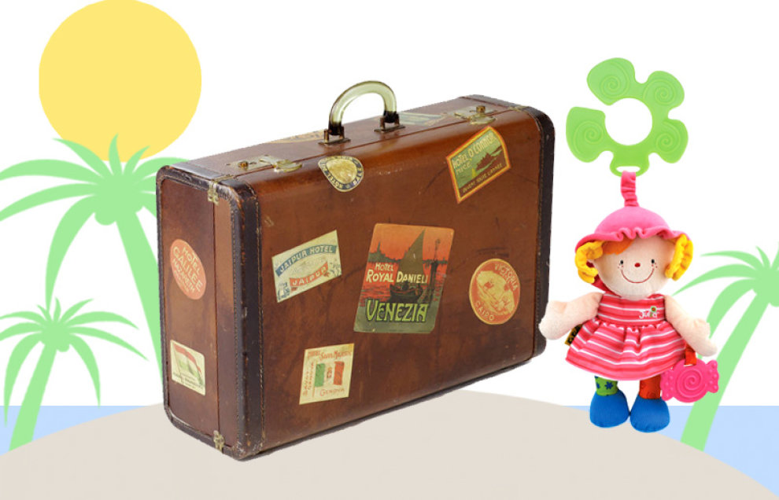
ORGANIZACIJA POSLOVANJA PODUZEĆA

Slide 2
POJAM I TIPOVI HOTELA

Slide 3
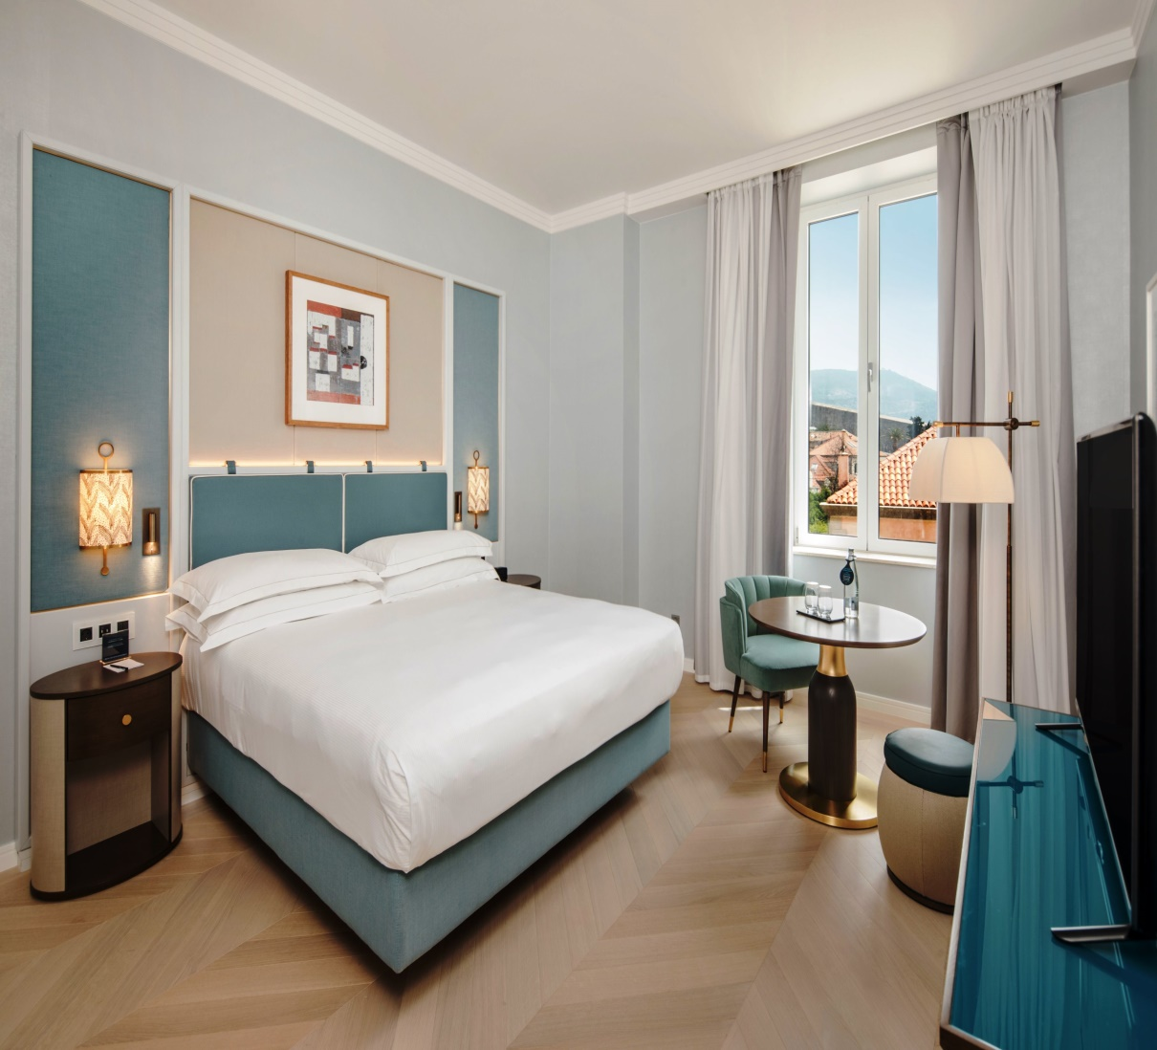
HOTEL
smještajni objekt u kojem se usluge
smještaja pružaju u određenom broju
soba, koji pruža određene usluge,
uključivši posluživanje u sobama, dnevno
čišćenje i pospremanje soba i prostorija
za osobnu higijenu gostiju, koji je
kategoriziran prema opremi i uslugama
koje nudi te kojim upravlja jedinstveni
menadžment.

Slide 4
Tipovi hotela prema 5 kriterija
1 Hoteli s obzirom na odnos vlasništva i menadžmeta
vlasnici su obitelji – OBITELJSKI HOTELI
zaposlenici koji nisu obitelj – HOTELI KOJIMA UPRAVLJAJU VLASNICI
menadžeri upravljaju hotelima – NEOVISNI HOTELI
HOTELI KOJI POSLUJU PREMA UGOVORU O FRANŠIZI - Hilton hoteli
HOTELI KOJI POSLUJU PREMA UGOVORU O MENADŽMETU – Milenium

Slide 5
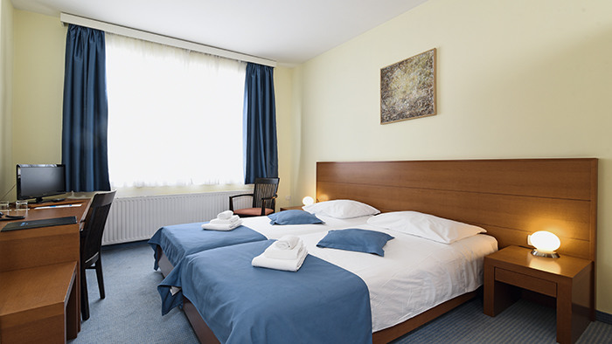
INDIVIDUALAN RAD – RADNI LISTIĆ 1
TIPOVIMA HOTELA S OBZIROM NA RAZINU USLUGE:
Hoteli srednje klase
usluge srednje razine
posebna pozornost na detaljima

Slide 6
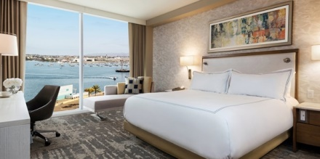
TIPOVIMA HOTELA S OBZIROM NA RAZINU USLUGE:
Luksuzni hoteli
- elitniji potrošači
- jedinstvena arhitektura
ugođaj - jedinstveni ugođaj

Slide 7
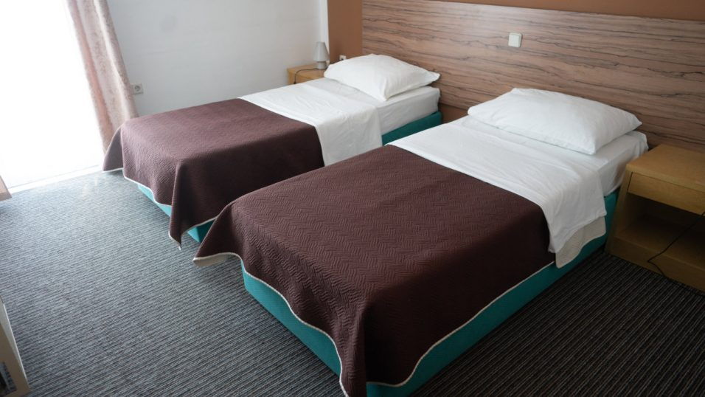
TIPOVIMA HOTELA S OBZIROM NA RAZINU USLUGE:
Ekonomični hoteli
- skromni hoteli
- osnovne usluge
- izvan gradskih središta

Slide 8
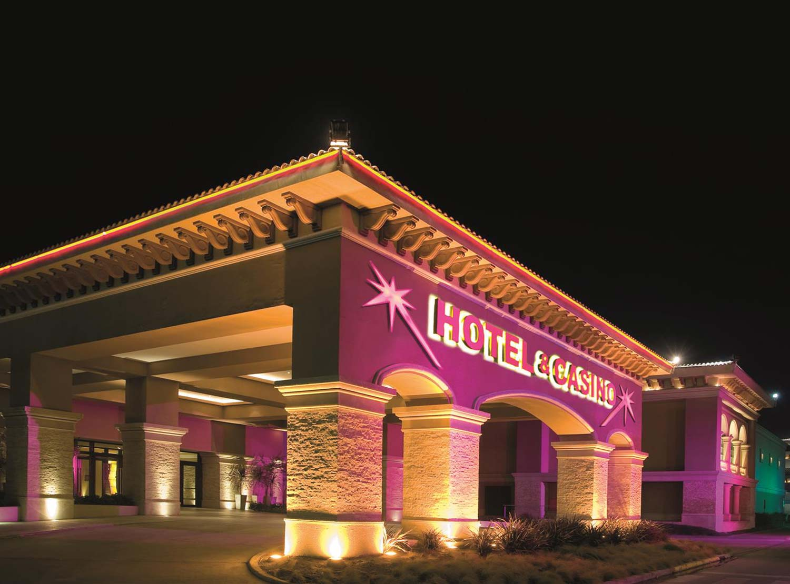
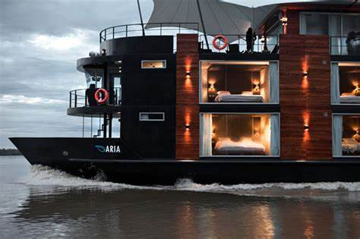
INDIVIDUALAN RAD – RADNI LISTIĆ 2
POSEBNE VRSTE HOTELA
Kasino hoteli Akvareli (boteli)

Slide 9
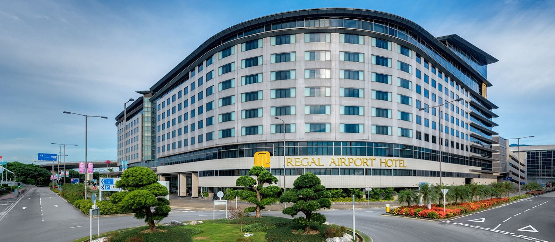
POSEBNE VRSTE HOTELA
Aerodromski hoteli Lječilišni hoteli

Slide 10
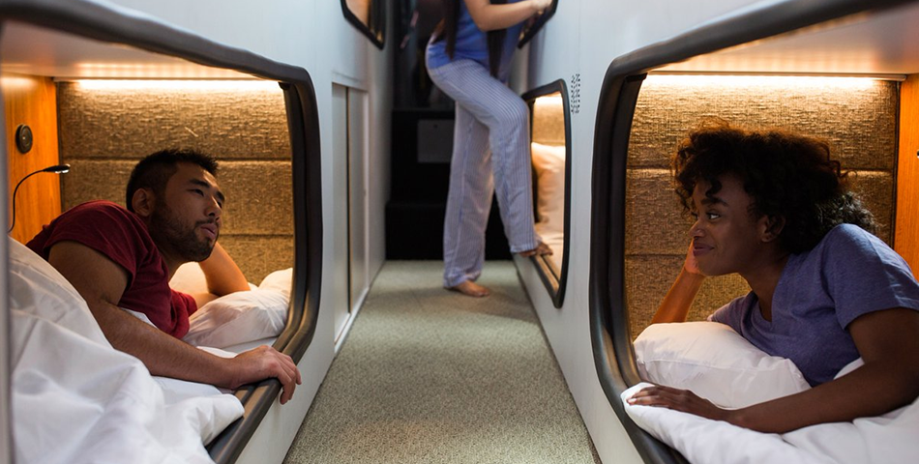
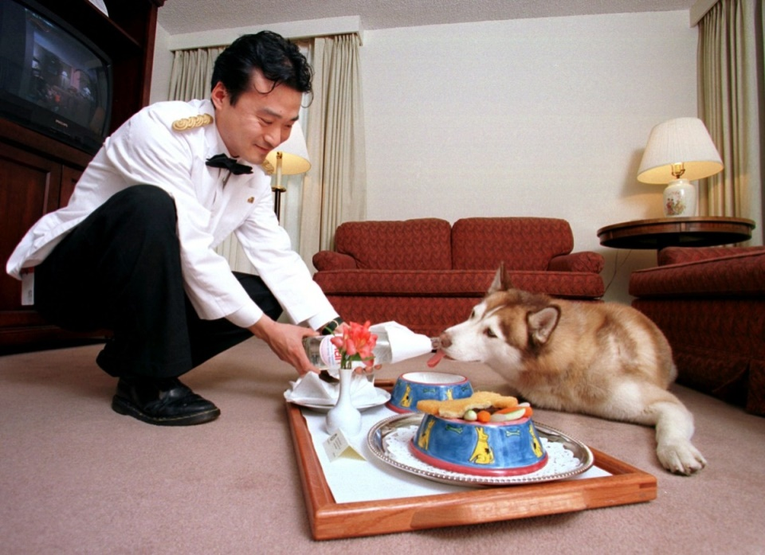
POSEBNE VRSTE HOTELA
Roteli Dogoteli

Slide 11
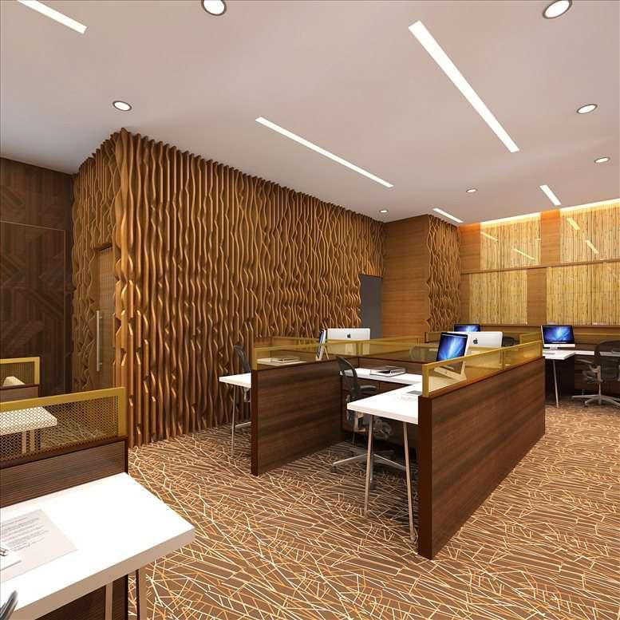
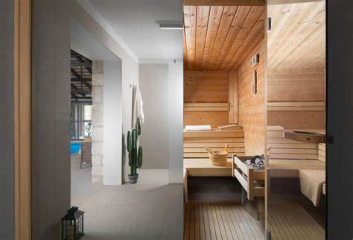
POSEBNE VRSTE HOTELA
Biro-hoteli Wellness hoteli

Slide 12
Ponovimo...
Hoteli za odmor vs. poslovni hoteli?
Ekonomički hoteli vs. Luksuzni hoteli?
Akvateli vs. dogoteli?
Mali hoteli vs. mega hoteli?
Obiteljski hoteli vs. hoteli kojima upravljaju vlasnici?

Slide 13
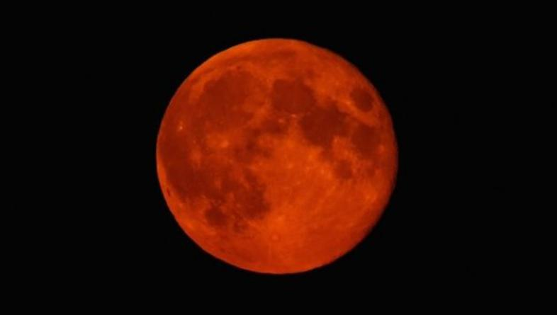
Razgibajmo se... ☺ Točna TVRDNJA netočNA TVRDNJA

Slide 14
1. Poslovni hoteli nalaze se na
atraktivnim gradskim lokalitetima
te imaju dvorane za sastanke i
namijenjeni su poslovnim ljudima.

Slide 15
2. Roteli su ploveći hoteli,
odnosno brodovi namijenjeni
kružnim putovanjima.

Slide 16
3. Neovisni hoteli pripadaju
lancima hotela i njima
upravljaju vlasnici.

Slide 17
4. Luksuzni hoteli namijenjeni su
elitnim potrošačima više platežne
moći te imaju jedinstvenu
arhitekturu i ugođaj.

Slide 18
5. Hoteli srednje veličine
imaju 401-1500 soba.

Slide 19
6. Hotel je smještajni objekt u kojem
se usluge sještaja pružaju u određenom
broju soba, a pruža određene usluge,
uključivši room service, dnevno čišćenje
i pospremanje soba i prostorija za osobnu
higijenu te koji je kategoriziran prema opremi i
uslugama koje nudi, a njime upravljaju
isključivo vlasnici hotela.

Slide 20
7. Vlasnici sklapaju ugovor o franšizi
s određenim lancem hotela prema kojemu
vlasnik plaća proviziju u određenom postotku
od visine prihoda, lancu hotela za pravo
korištenja njihovog imena te su to
hoteli koji posluju prema ugovoru o
franšizi.

Slide 21
8. Hoteli za odmor smješteni su u
turističkim središtima, a osim osnovnih
nude i rekreacijske, športske, zabavne i
druge sadržaje.

Slide 22
9. Ekonomični hoteli nude
usluge srednje razine u kojima
se posebna pozornost
posvećuje detaljima.

Slide 23
10. Aerodromski hoteli namijenjeni
su gostima na proputovanju, a
smješteni su u blizini zračnih luka.

Slide 24
bodovanje
10 točnih odgovora – Odlično! Usvojio/la si sve planirane ishode! Pohvaljujem tvoj trud!
8 i 9 točnih odgovora – Ponovi još malo pojam/ve koji nisi savladao/la.
5 - 7 točnih odgovora – Možeš ti to i bolje. Ponovi sve još jednom.
0 - 4 točna odgovora – Uloži još više truda i vremena u ponavljanje nastavnih sadržaja.

Slide 25
Domaća zadaća
Potražite na internetu relativno nove (inovativne) tipove hotela: kapsula hoteli i ledeni hoteli te zapiši nekoliko obilježja tih hotela.

Slide 26
Pitanje za kraj
Kako ste zadovoljni usvajanjem nastavnog sadržaja na današnjem satu?
Zadovoljan sam!
Nisam zadovoljan!

Slide 27
„Budite zahvalni na onome što imate jer ćete na kraju imati više.“
Oprah Winfrey
Izradila: Helena Jošt, mag.oec.

